Slide 1
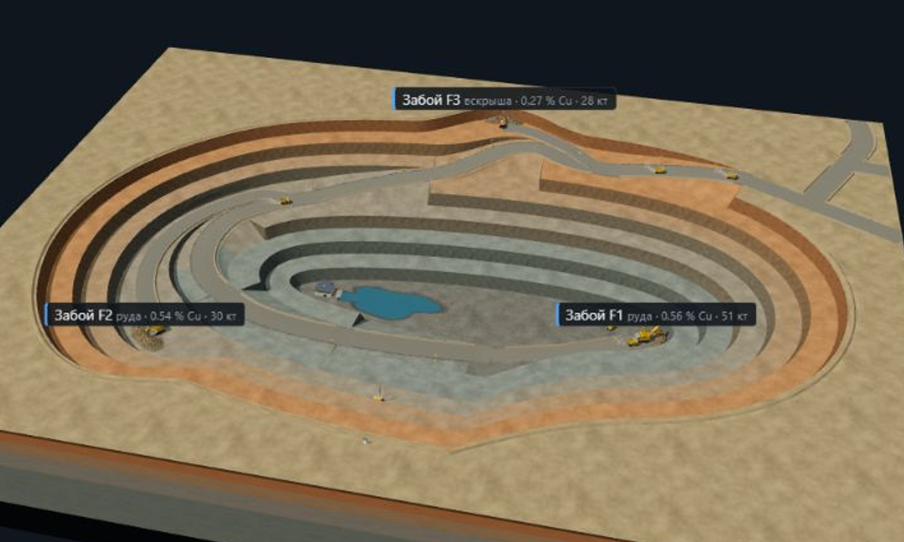
Цифровой рудник «Кенташ»
OpenEgiz
Модель медного карьера
и обогатительной фабрики
Диспетчеризация и последствия
производственных решений
Конкурсная версия / 15 октября 2026 года
01
Notes:
Источники реализации: /home/dima/openegiz-mine/mine/sim/model.py, /home/dima/openegiz-mine/mine/web/pit.js. Скриншоты собственного стенда, 14–15 октября 2026 года. Это демонстрационная модель вымышленного предприятия.

Slide 2
Замысел: управление связанной цепочкой
Как поддерживать выпуск концентрата,
когда один из участков ограничивает производство?
Пользователь
Решение
Результат модели
Диспетчер рудника и руководитель смены
Выбор маршрутов, питания фабрики и очередности восстановления
План/факт выпуска, качество, простои и экономика периода
Объект вымышленный. Состав соответствует открытому медному карьеру с флотационной фабрикой.
02
Notes:
Источники реализации: /home/dima/openegiz-mine/mine/sim/production.py, /home/dima/openegiz-mine/mine/sim/chain.py, /home/dima/openegiz-mine/mine/sim/transport.py. Скриншоты собственного стенда, 14–15 октября 2026 года. Это демонстрационная модель вымышленного предприятия.

Slide 3
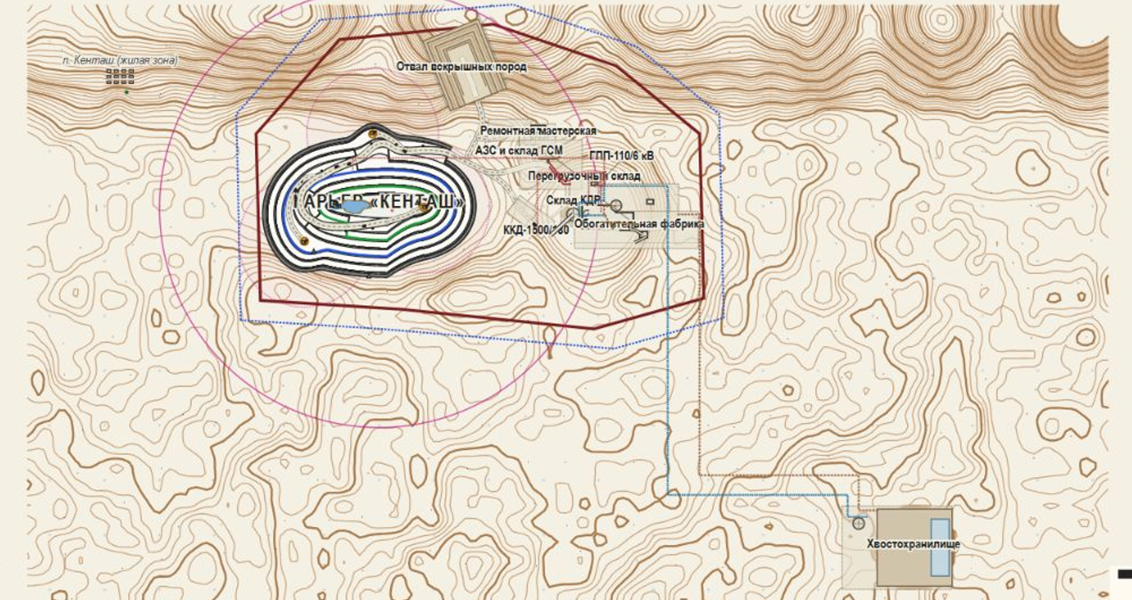
Масштаб и пространство рудника
701
двойник Ditto
468
активов, включая GPS
130
сотрудников двух смен
Генплан связывает добычу, фабрику, отвал, хвостохранилище и обеспечивающие объекты.
03
Notes:
Источники реализации: /home/dima/openegiz-mine/mine/sim/twins.py, /home/dima/openegiz-mine/mine/sim/assets.py, /home/dima/openegiz-mine/mine/sim/shifts.py, /home/dima/openegiz-mine/mine/web/plan-sites.js. Скриншоты собственного стенда, 14–15 октября 2026 года. Это демонстрационная модель вымышленного предприятия. 15.10.2026 запрос Ditto count вернул 701. Последняя проверка переноса сохранения сохранила 468 записей реестра и 130 сотрудников. Активы включают GPS-метки, сооружения и оборудование, а не только машины.

Slide 4
Архитектура на OpenEgiz
01
Симулятор рудника
Считает связанные процессы и публикует телеметрию через MQTT.
02
Eclipse Ditto
Хранит двойники: паспорта, иерархию, связи и текущие показатели.
03
Стенд в браузере
Получает состояние и поток событий Ditto. Команды записывает в control.
04
История
Telegraf передаёт данные в InfluxDB. Grafana показывает временные ряды.
Прикладная модель работает сервисом Docker Compose внутри стека платформы.
04
Notes:
Источники реализации: /home/dima/openegiz-mine/mine/sim/main.py, /home/dima/openegiz-mine/mine/sim/telemetry.py, /home/dima/openegiz-mine/mine/web/store.js, /home/dima/openegiz-mine/mine/web/nginx.conf.template, /home/dima/openegiz-mine/mine/grafana/kentash.json. Скриншоты собственного стенда, 14–15 октября 2026 года. Это демонстрационная модель вымышленного предприятия.

Slide 5
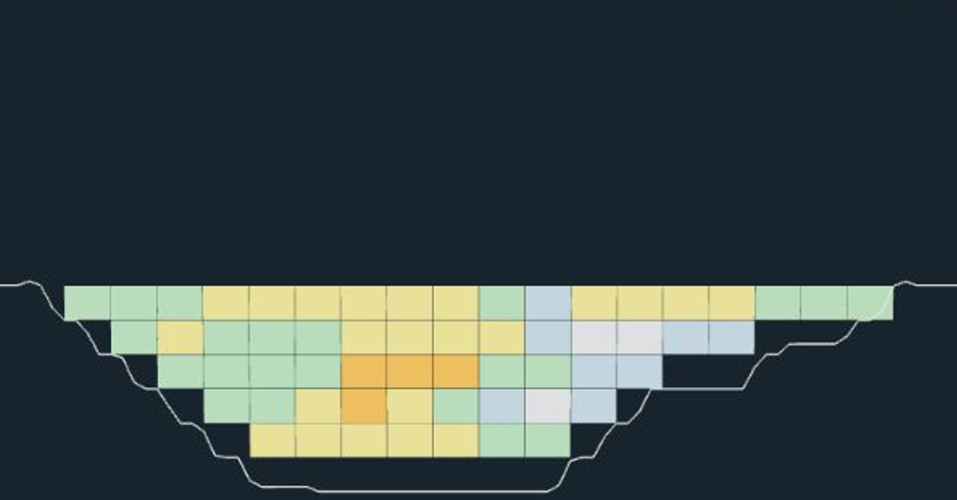
Руда и её свойства проходят всю цепочку
Карьер и склады
Ковши, кузова и партии сохраняют массу, Cu, крепость и крупность.
Усреднение
Погрузчик подбирает смесь доступных партий под цель питания.
Крепость влияет на измельчение.
Cu и помол влияют на извлечение.
Медь учитывается в продукте и хвостах. Начальные неизвестные свойства заданы модельными оценками.
05
Notes:
Источники реализации: /home/dima/openegiz-mine/mine/sim/quality.py, /home/dima/openegiz-mine/mine/sim/stockpile.py, /home/dima/openegiz-mine/mine/sim/grinding.py, /home/dima/openegiz-mine/mine/sim/flotation.py. Скриншоты собственного стенда, 14–15 октября 2026 года. Это демонстрационная модель вымышленного предприятия.

Slide 6
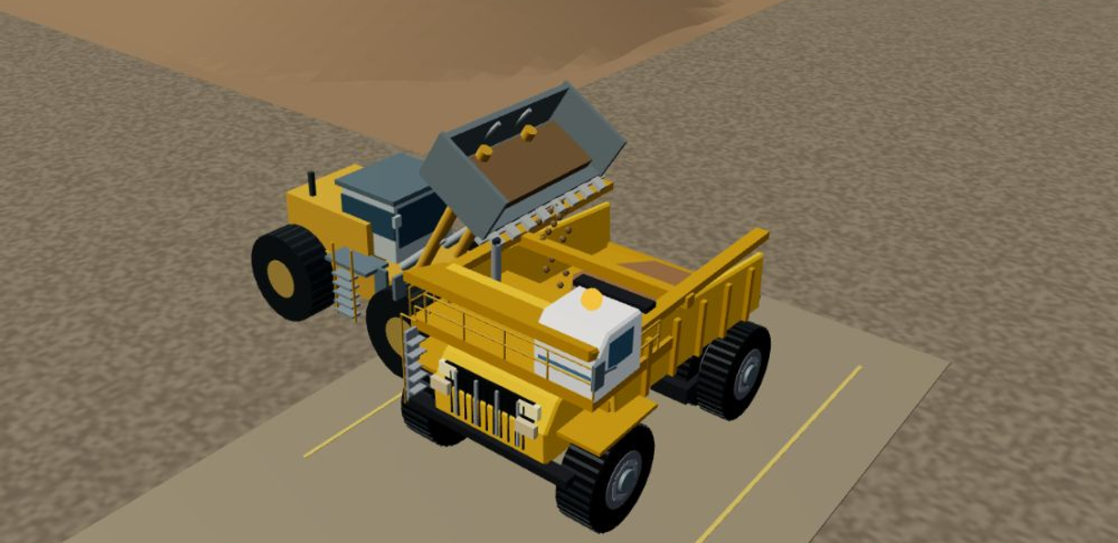
Транспорт и работа перегрузочного склада
Рейс самосвала
Погрузка, маршрут, очередь, разгрузка и порожний возврат.
Реальные ограничения модели
Уклон, груз, разгон, торможение, дорога, топливо и доступность поста.
Погрузчик загружает самосвал ковшами.
Диспетчер учитывает грузы в пути.
Водительская панель и разбор устройства самосвала доступны из карточки машины.
06
Notes:
Источники реализации: /home/dima/openegiz-mine/mine/sim/transport.py, /home/dima/openegiz-mine/mine/sim/model.py, /home/dima/openegiz-mine/mine/web/rom-loader-cycle.js, /home/dima/openegiz-mine/mine/web/truck-dashboard.js. Скриншоты собственного стенда, 14–15 октября 2026 года. Это демонстрационная модель вымышленного предприятия.

Slide 7
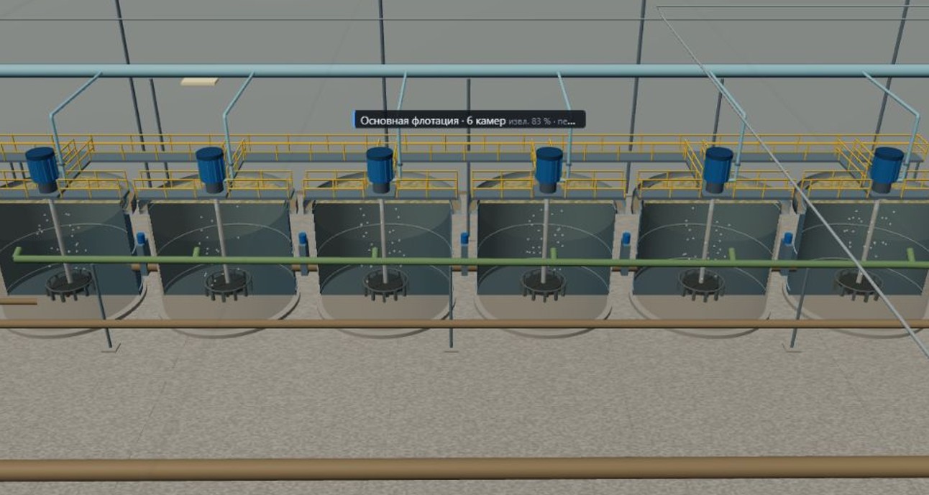
Фабрика: питание, помол и извлечение
Дробление и измельчение
Крупность и крепость ограничивают производительность и мощность.
Флотация
Помол, реагенты, воздух и доступные камеры меняют извлечение.
Отдельные приводы, насосы и камеры участвуют в доступности установок и ТОиР.
07
Notes:
Источники реализации: /home/dima/openegiz-mine/mine/sim/crushing.py, /home/dima/openegiz-mine/mine/sim/grinding.py, /home/dima/openegiz-mine/mine/sim/flotation.py, /home/dima/openegiz-mine/mine/sim/equipment.py. Скриншоты собственного стенда, 14–15 октября 2026 года. Это демонстрационная модель вымышленного предприятия.

Slide 8
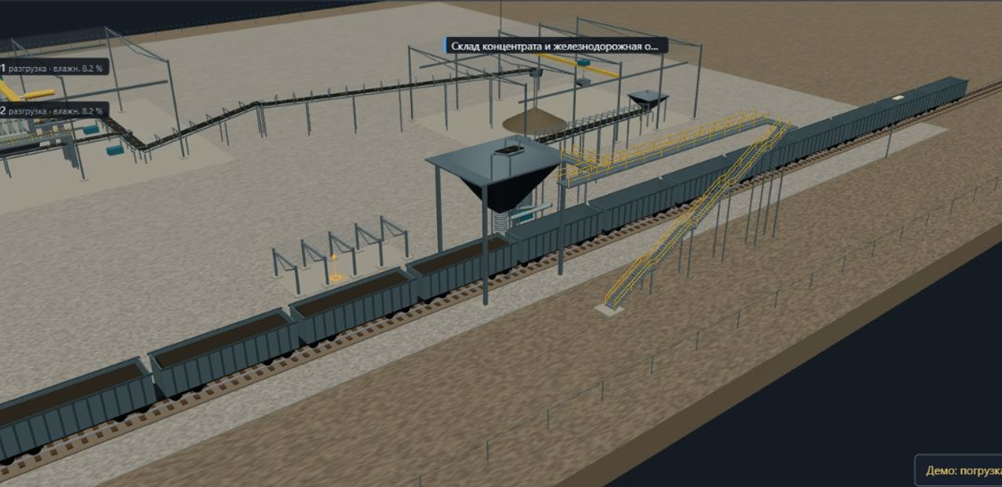
Концентрат: качество до отправления
Партии продукта
Сгущение и фильтрация. Учёт сухой массы, меди и воды.
Разрешение погрузки
Проверка Cu, влажности и готовности расчётного анализа партии.
Состав загружается и уезжает.
Отправление получает паспорт партии.
Анализы модельные. Примеси и транспортный предел влажности TML не рассчитываются.
08
Notes:
Источники реализации: /home/dima/openegiz-mine/mine/sim/concentrate_quality.py, /home/dima/openegiz-mine/mine/sim/thickening.py, /home/dima/openegiz-mine/mine/web/concentrate-train.js. Скриншоты собственного стенда, 14–15 октября 2026 года. Это демонстрационная модель вымышленного предприятия.

Slide 9
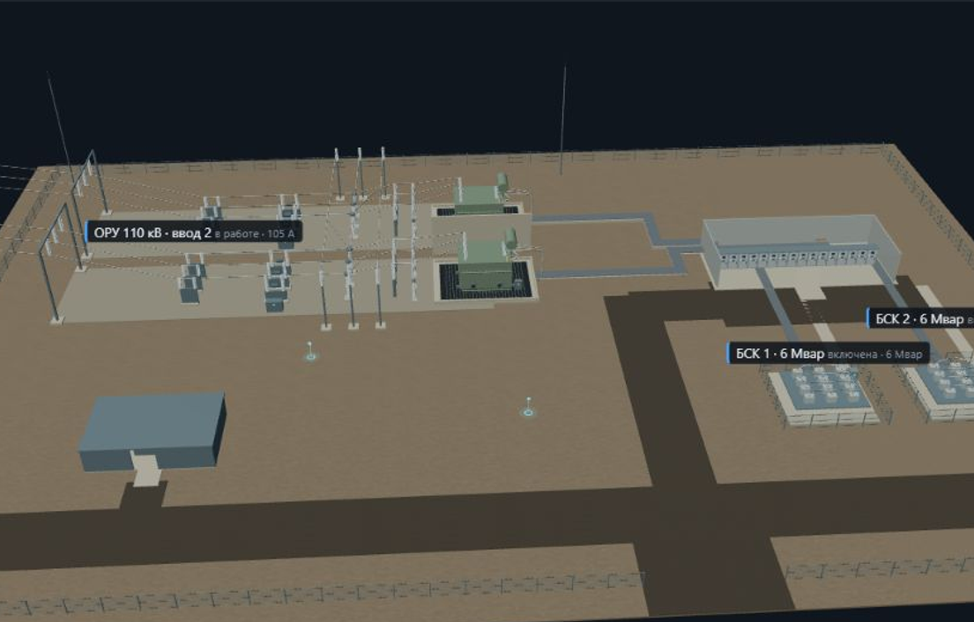
Вода и энергия ограничивают производство
Водный контур
Приток, зумпф, водоотлив, технологическая и оборотная вода.
Энергетический контур
ГПП, фидеры и потребители. Отказ питания ограничивает работу цепочки.
Пуск после восстановления зависит от готовности оборудования и технологических условий.
09
Notes:
Источники реализации: /home/dima/openegiz-mine/mine/sim/dewatering.py, /home/dima/openegiz-mine/mine/sim/energy.py, /home/dima/openegiz-mine/mine/sim/sump.py, /home/dima/openegiz-mine/mine/sim/chain.py. Скриншоты собственного стенда, 14–15 октября 2026 года. Это демонстрационная модель вымышленного предприятия.

Slide 10
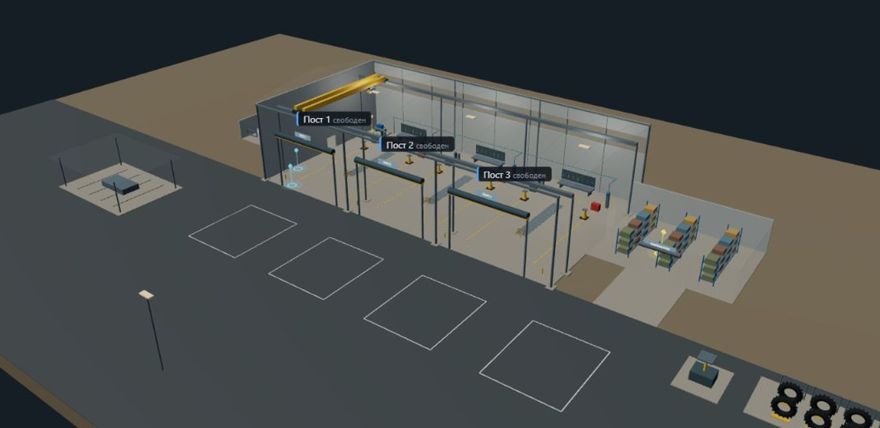
ТОиР: от отказа до возврата в работу
Наряд и приоритет
Критичность, состояние, резервирование материалов и ожидание поставки.
Исполнение
Дорога, допуск, диагностика, ремонт и приёмка. Работа требует бригаду.
Ремонтируются машины и стационарные узлы.
Отмена сценария не устраняет повреждение.
Диагностика и приёмка входят в трудоёмкость. Запчасти представлены модельными комплектами.
10
Notes:
Источники реализации: /home/dima/openegiz-mine/mine/sim/maintenance.py, /home/dima/openegiz-mine/mine/sim/repair_management.py, /home/dima/openegiz-mine/mine/sim/workforce.py, /home/dima/openegiz-mine/mine/sim/reliability.py. Скриншоты собственного стенда, 14–15 октября 2026 года. Это демонстрационная модель вымышленного предприятия.

Slide 11
Персонал, смены и безопасность
65
А 08–20
Б 20–08
10 минут
передача ремонтных работ
рабочих постов
Местоположение и задача
Допуск к работам
Отдельный экран показывает сотрудника, участок, работу и наряд.
Взрыв, газы, борт, вода и хвостопровод ограничивают работу и ремонт.
130 обезличенных сотрудников. Доставка смены укрупнена, пороги безопасности являются настройками модели.
11
Notes:
Источники реализации: /home/dima/openegiz-mine/mine/sim/shifts.py, /home/dima/openegiz-mine/mine/sim/personnel.py, /home/dima/openegiz-mine/mine/sim/safety.py, /home/dima/openegiz-mine/mine/sim/workforce.py. Скриншоты собственного стенда, 14–15 октября 2026 года. Это демонстрационная модель вымышленного предприятия.

Slide 12
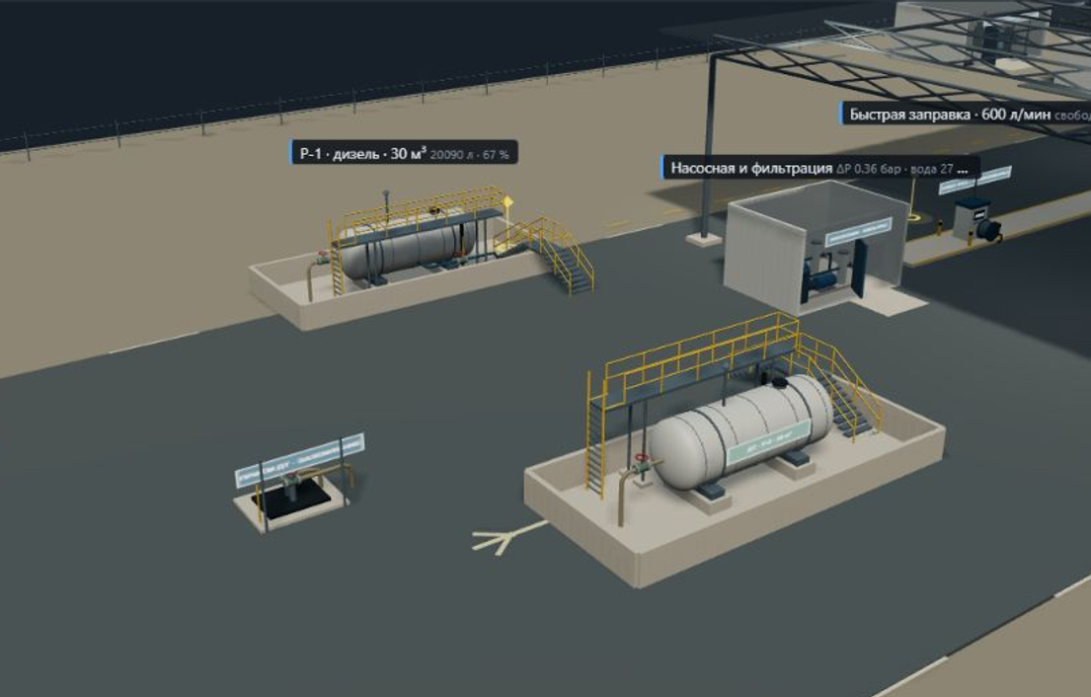
Экономика по фактической отгрузке
Затраты периода
Фактический дизель, электроэнергия, добыча и питание фабрики. Постоянные расходы продолжаются при простое.
Выручка
Начисляется по меди в отправленном концентрате. Выпуск и склад не равны продаже.
Цены и тарифы сценарные. Налоги, амортизация и банковский денежный поток не моделируются.
12
Notes:
Источники реализации: /home/dima/openegiz-mine/mine/sim/economy.py, /home/dima/openegiz-mine/mine/sim/production.py, /home/dima/openegiz-mine/mine/sim/fuel_traffic.py, /home/dima/openegiz-mine/mine/sim/facilities.py. Скриншоты собственного стенда, 14–15 октября 2026 года. Это демонстрационная модель вымышленного предприятия.

Slide 13
Сценарии распространяются по двойникам
Обесточивание ГПП
Остановка потребителей, снижение выпуска, проверка готовности и пуск после возврата питания.
Ливень и отказ насосов
Рост уровня зумпфа, риск подтопления, ограничение забоя и восстановление водоотлива.
Отказ оборудования
Потеря доступности узла, ремонтный наряд, материалы и бригада, возврат после приёмки.
Срыв поставок топлива
Убывание запаса, ограничения заправки и доступности транспорта.
Запуск и отмена доступны на экране «Сценарии». Время совпадающих ограничений нельзя складывать.
13
Notes:
Источники реализации: /home/dima/openegiz-mine/mine/sim/scenarios.py, /home/dima/openegiz-mine/mine/sim/incidents.py, /home/dima/openegiz-mine/mine/sim/safety.py, /home/dima/openegiz-mine/mine/sim/chain.py. Скриншоты собственного стенда, 14–15 октября 2026 года. Это демонстрационная модель вымышленного предприятия.

Slide 14
Открытые данные и границы модели
Источники параметров
Принятые упрощения
GeoMet: состав и перерабатываемость руды
El Aljibe: фрагментация взрыва
MWD: разброс скорости бурения
Профиль ГОК: форма нагрузки
OpenMines: ориентир для транспорта
Вымышленная геометрия предприятия
Номиналы и регламенты модели
Упрощённые износ и диагностика
Расчётные анализы продукта
Эвристическая диспетчеризация
Код: MIT. Данные сохраняют собственные лицензии.
Источники, преобразования и лицензии: DATA_LICENSES.md. Детальные пояснения находятся в интерфейсе.
14
Notes:
Источники реализации: /home/dima/openegiz-mine/DATA_LICENSES.md, /home/dima/openegiz-mine/mine/sim/geology.py, /home/dima/openegiz-mine/mine/sim/fragmentation.py, /home/dima/openegiz-mine/mine/sim/equipment.py. Скриншоты собственного стенда, 14–15 октября 2026 года. Это демонстрационная модель вымышленного предприятия. Данные: https://doi.org/10.5281/zenodo.7051975 ; https://doi.org/10.5281/zenodo.10666378 ; https://doi.org/10.5281/zenodo.10358374 ; https://doi.org/10.5281/zenodo.20647907 ; https://github.com/370025263/openmines . Лицензии и преобразования перечислены в DATA_LICENSES.md.

Slide 15
Состояние и проверка расчётов
26
Что проверено
Резервы и выдача материалов, ремонт насоса, аварии, качество партий и цикл заправки.
тестов в последней
целевой проверке
Точное продолжение
Контрольные точки сохраняют модель, генератор случайных чисел и незавершённые операции.
Проверки кода не доказывают точность реального рудника.
Чистый запуск и производительность без GPU в эталонном окружении судьи требуют отдельной проверки.
15
Notes:
Источники реализации: /home/dima/openegiz-mine/mine/sim/checkpoint.py, /home/dima/openegiz-mine/mine/sim/resume.py, /home/dima/openegiz-mine/mine/sim/telemetry.py, /home/dima/openegiz-mine/mine/tests/test_repair_quality_fuel.py, /home/dima/openegiz-mine/mine/tests/test_checkpoint.py, /home/dima/openegiz-mine/mine/tests/test_reliability.py. Скриншоты собственного стенда, 14–15 октября 2026 года. Это демонстрационная модель вымышленного предприятия. Последняя целевая команда: python -m unittest test_repair_quality_fuel test_checkpoint.Checkpoint.test_exact_continuation_including_random_and_cyclic_references test_reliability.Reliability.test_resources_consumed_once_and_only_work_counts. 26 тестов прошли. Это ограниченный набор, не полный прогон.

Slide 16
Демонстрация на стенде
http://localhost:8200
01
Генплан и карьер
Пространство, техника и движение
02
Производственный план
План/факт и текущие ограничения
03
Сценарии
Обесточивание ГПП и последствия по цепочке
04
ТОиР и концентрат
Наряд, материалы, качество и отгрузка
Запуск: Ubuntu + Docker Compose, затем make mine из корня проекта. Условия и ограничения описаны в README.
16
Notes:
Источники реализации: /home/dima/openegiz-mine/README.md, /home/dima/openegiz-mine/Makefile, /home/dima/openegiz-mine/mine/web/navigation.js, /home/dima/openegiz-mine/mine/web/windows.js. Скриншоты собственного стенда, 14–15 октября 2026 года. Это демонстрационная модель вымышленного предприятия. Инструкция запуска: sudo apt-get update && sudo apt-get install -y make; make mine из корня репозитория с Docker Engine и Compose. Это существующий путь запуска, а не подтверждение свежей проверки в окружении судьи.

